Slide 2
Cambios en el consumidor actual | Omnicanal
La era digital está trayendo cambios profundos en el comportamiento de los consumidores, aumentando sus necesidades y expectativas con respecto a la experiencia que ofrecen las empresas
Interconectado
E-commerce crece 20% promedio año en el mundo
Ventas offline crecen 3% promedio año en el mundo
El 51% de los adultos online participan en social media
Gasto publicidad digital crece 25% promedio año en el mundo
Omnicanal
Democratizado
Comprometido
Fuente: Forrester Research and Burson-Marsteller Evidence-Based Communications Group

Slide 3
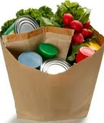
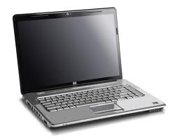
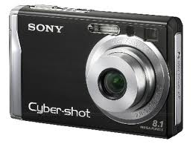
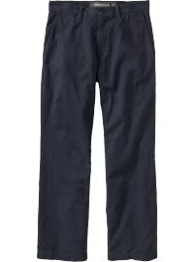
Evolución Internet
Etapas del consumidor
ETAPA 1
ETAPA 2
ETAPA 3
ETAPA 4
Productos de tecnología y libros
E-mail, redes sociales
Bancos y viajes online
Ropa y alimentos
Momento de consumo de internet Colombia: Entre etapa 2 y 3

Slide 4
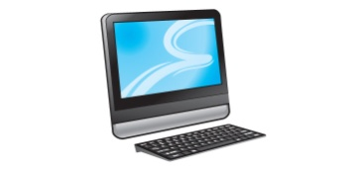
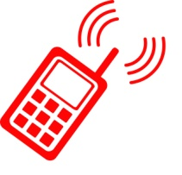
Nueva realidad del Retail omnicanal
Canal tradicional
Multi-canal
Omnicanal
El Cliente tiene experiencia con un solo punto de contacto con la marca
Los retailers entienden que el cliente es el mismo en todos los canales pero cada canal opera en forma independiente.
Los retailers trabajan con una estrategia coordinada desde todos los canales para llegar a ese cliente.

Slide 5
Como juega el Grupo éxito en el Omnicanal?

Slide 6
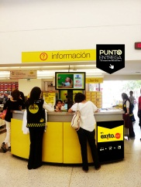
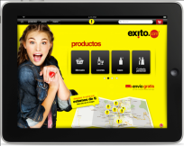
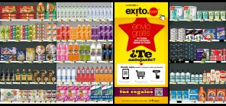
E-commerce
Tiendas fisicas
Movilidad
Góndolas virtuales
Catalogos digitales
cliente
Domicilios
Punto entrega No alimentos
Canales alternos

Slide 7
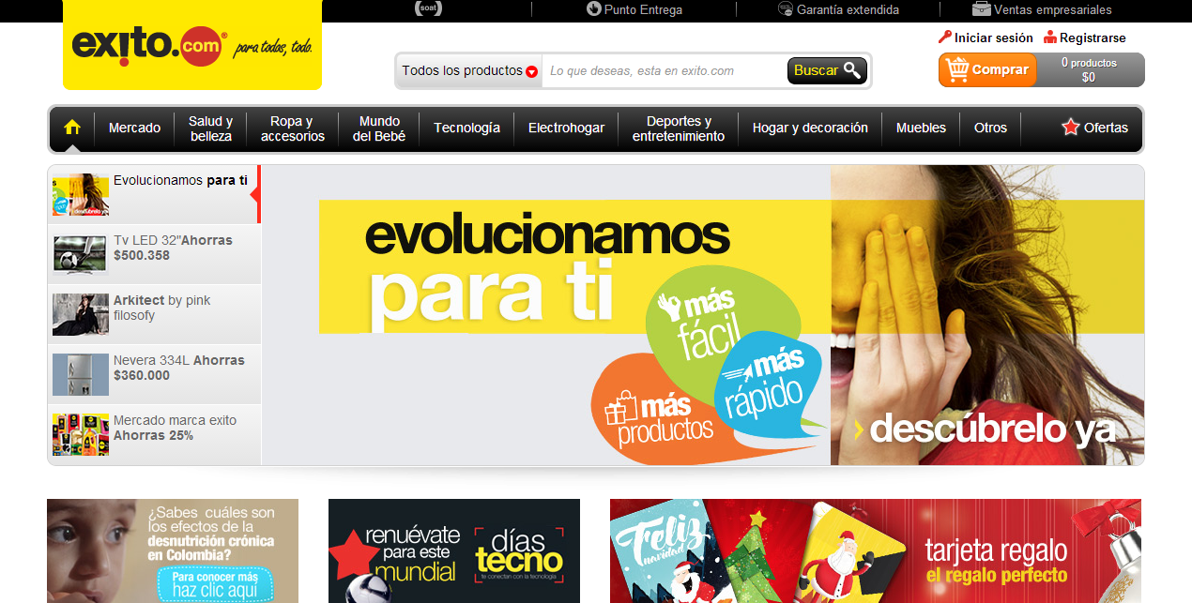
Éxito.com
38 millones de visitas en 2013 Crec. 744% desde 2010
142.000 pedidos en 2013 Crec. 468% desde 2010
Crecimiento en ventas del 560% desde el 2010
Mas de 45.000 productos (Entre alimentos y No alimentos)
Ganador 2 veces del reconocimiento E-commerce award como mejor sitio Retail online del país

Slide 8
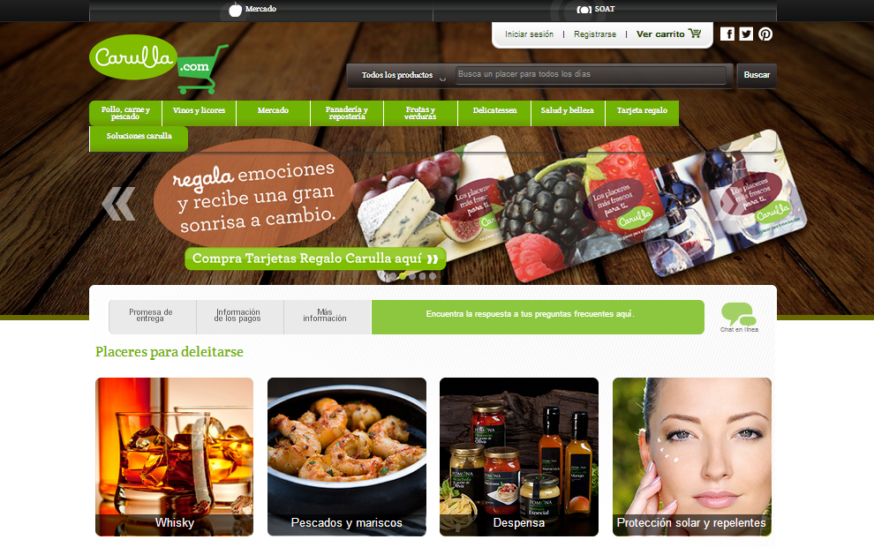
Carulla.com
Sitio especializado en venta de alimentos
Mas de 15.000 productos disponibles
7 millones de visitas esperadas para 2014
Tiene todos los servicios diferenciales de la marca Carulla

Slide 9
Cdiscount.com.co
Sitio Pure player
Surtido enfocado en no alimentos
Primer market place en Colombia
Alianza entre Grupo Éxito y Cdiscount Francia
Fue lanzado en enero 2.014

Slide 10
Punto entrega alimentos
Servicio que ofrecen los canales de .com y domicilios que permite al cliente recoger su mercado sin ningún costo
Actualmente opera en Medellín y Bogotá
Beneficios para el cliente: Mejora en tiempos de entrega, disminución de agotados, garantizar calidad en los productos
Aplicación de avances tecnológicos que llevan a la eficiencia operativa

Slide 11
Punto entrega no alimentos
Los clientes de éxito.com hacen sus compras y las recogen de forma gratuita en las tiendas de la compañía
Actualmente funciona en 200 tiendas del grupo éxito
Aplica para los productos de No alimentos

Slide 12
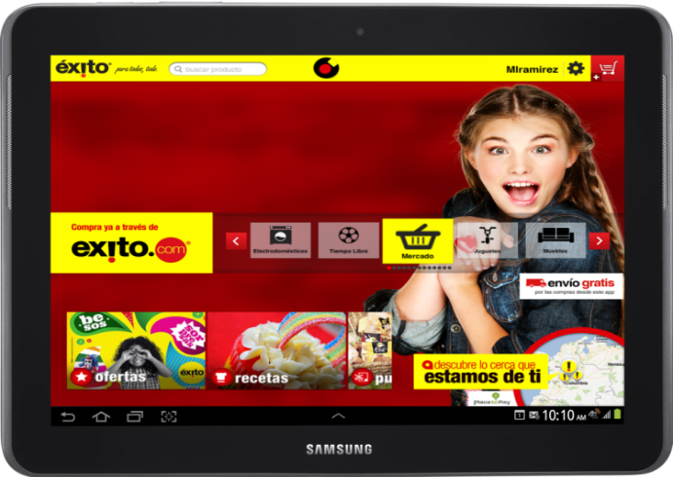
Aplicación tablet
Actualmente aplica para éxito.com en los dispositivos IPAD
Lanzamiento en noviembre de 2012
Mas de 15.000 descargas en 2013
Cuenta con un portafolio de mas de 45.000 productos y todos los medios de pago

Slide 13
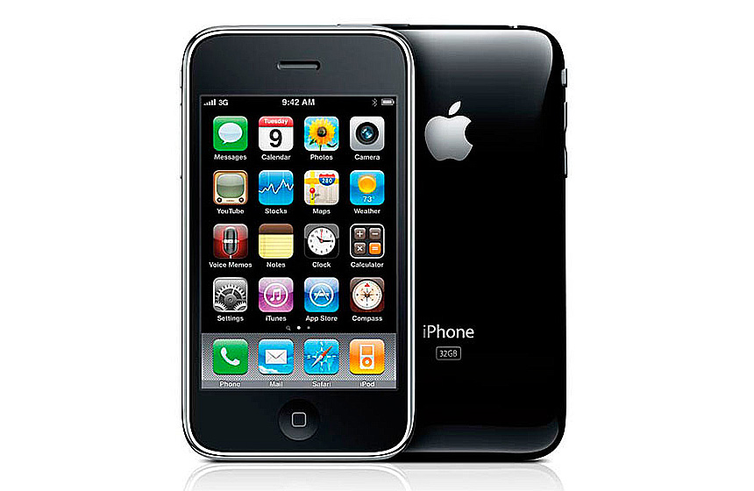
Aplicación smartphone
Actualmente aplica para éxito.com en los dispositivos IPhone
Lanzamiento en diciembre de 2013
Cuenta con un portafolio de mas de 45.000 productos y todos los medios de pago

Slide 14
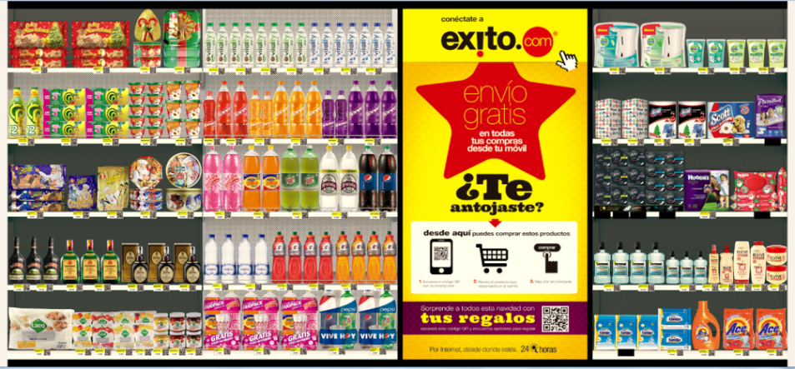
Góndolas virtuales
Venta de productos a través de códigos QR (Quick response code)
El cliente escanea con su dispositivo móvil el código del producto que desea comprar y el pedido se entrega a domicilio sin ningún costo
Actualmente opera en cinco ciudades (Bogota, Medellin, Barranquilla, Cali, Bucaramanga)

Slide 15
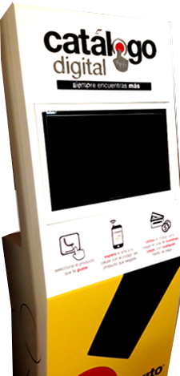
Catalogos digitales
Es un canal que permite a los almacenes ampliar su portafolio para ofrecer productos que no están disponibles físicamente en la tienda
Aplica para productos de No alimentos
Lanzamiento enero de 2014
Actualmente opera en 86 tiendas de las marcas éxito, Carulla y Surtimax

Slide 16
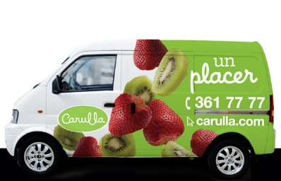
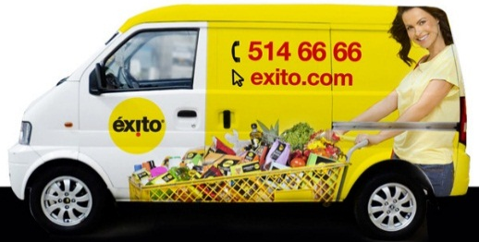
Domicilios venta telefónica
Los clientes realizan los pedidos de mercado telefónicamente y los productos son entregados en la puerta de su casa o lugar de elección
720.000 llamadas en 2013
580.000 pedidos en 2013
Aplica para 59 almacenes de las marcas Carulla y éxito en 18 ciudades del país

